Slide 1
Приемы работы с исторической картой на уроках в условиях ФГОС Автор Понамарева Н.П.

Slide 2
В требованиях к уровню подготовки выпускников старшей школы, планируемых результатах и умениях, к числу основных умений относится умение анализировать историческую информацию, представленную в разных знаковых системах (текст, карта, таблица, схема, аудиовизуальный ряд).

Slide 3
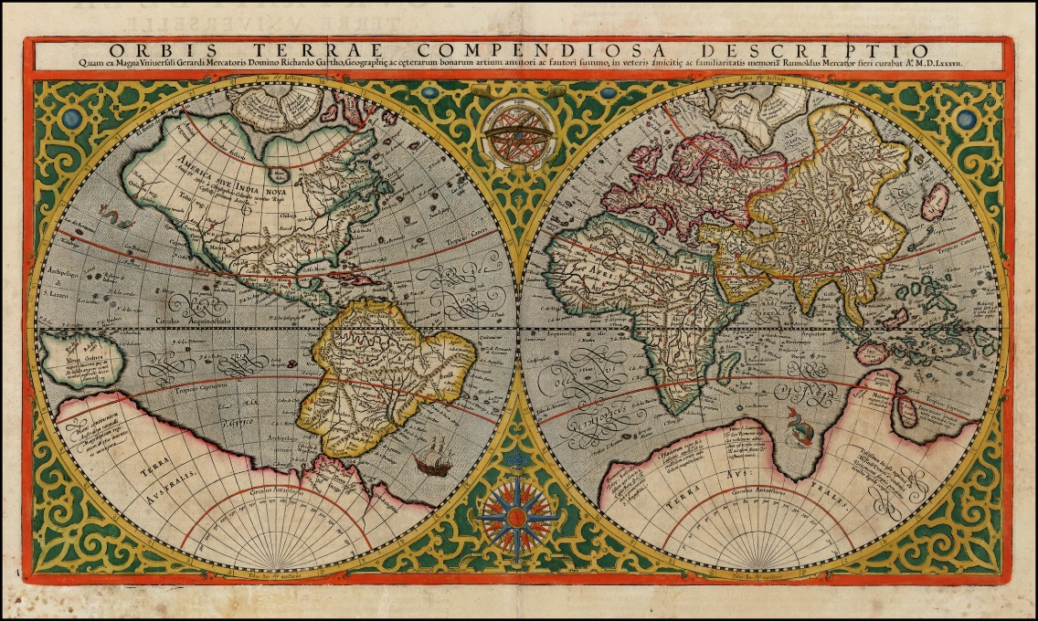
Что такое карта?
Карта – на нем.«образец» или «подлинник», на греческом «папирус для письма»
Атлас - сборник географических карт.
Картограф - специалист по картографии.
Картография - наука о составлении карт

Slide 4
2 методики работы с картой.
1) методика Стражева А.И.:
а) использование настенных карт; б) учитель организует показ объекта, он должен стоять справа от карты по отношению к классу, указка в правой руке; в) дотрагиваясь указкой до объекта рассказа, учитель должен подбирать словесные ориентиры.
2) методика Тонебаума:
а) использование настольной карты учебника или атласа; б) учитель во время проведения урока дает сложные ориентиры, а ученики по ним самостоятельно находят объект; в) вызвать ученика к настенной карте, чтобы он показал; г) учитель формирует в ученике привычку постоянно обращаться к карте в совей учебной работе.

Slide 5
Алгоритм чтения исторической карты.
1. Прочитай название карты (в нём содержится информация о территории, изображённой на карте и времени, к которому относится изображение);
2. Ознакомься с легендой карты (это условные знаки, которые позволят тебе прочитать информацию, изображённую на карте);
3. Чтение информации на карте начинай с самых крупных объектов и постепенно двигайся к более мелким:
а) Определи природно-климатические признаки территории (в какой части света находится, какими морями омывается); б) Определи признаки государства (граница, столица, государства-соседи.); в) Определи деятельность человека, отображённую на карте (это могут быть военные походы, торговые пути). Помни, что движение на карте всегда обозначается стрелкой.

Slide 6
Критерии оценивания работы с исторической картой.
1. Умение соблюдать алгоритм чтения карты;
2. Умение точно определить географические ориентиры и продемонстрировать их на карте;
3. Умение преобразовать условную информацию карты в текстовую;
4. Умение использовать название, даты, условные обозначения для соблюдения трёхчастной структуры ответа (вступление (название, дата изображения) – основная часть (описание информации карты или ответ на вопросы по карте) – итог);
5. Речевая грамотность.

Slide 7
Приемы работы с картой
Показ и пояснение
Работа по 2-м картам для сравнения
Прием разборной карты (игра Кто быстрее соберёт карту )
Прием оживления карты (через использование меловых картосхем и цветных аппликаций);
Нарисовать контуры карты
Вычерчивание карты на доске
Прием заполнения контурной карты
Историко-географический диктант

Slide 8
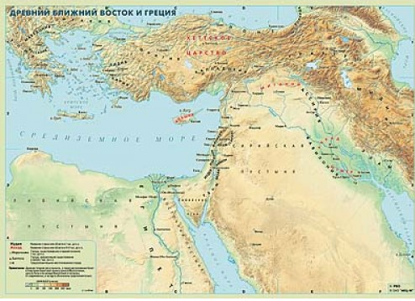
Примеры заданий 5 класс
Базовый уровень | Повышенный уровень
Покажите на карте, где, на каком континенте найдены останки австролатипеков | 1. На основе карты охарактеризуйте результаты финикийской колонизации в 8-5 веках до н.э. 2. Разъясните, используя карту, когда и почему римляне стали называть Средиземное море «нашим морем» 3. Совершите путешествие из Мемфиса в Нубию. В каких городах и с какой целью вы бы остановились 4.Опишите, используя карту, природные условия полуострова Индостан. Чем эта

Slide 9
6 класс
Базовый уровень | Повышенный уровень
1.Покажите на карте самостоятельные княжества и земли Руси в 12-13 веках 2.Покажите направления вторжений захватчиков на Русь в 13 веке 3. Покажите на карте территории, присоединенные к Москве во времена правления Ивана 4 | 1.Покажите на карте самостоятельные княжества и земли Руси в 12-13 веках 2.Покажите на карте «Путь из варяг в греки». Объясните, через какие земли и каких условиях проходили по этому маршруту древние люди 3.Проследиет по карте присоединение земель в Москве в 16 веке. Можно ли сделать вывод, что государство складывалось как многонациональное?

Slide 10
7 класс
Базовый уровень | Повышенный уровень
1.Покажите на карте территории, присоединенные к России в результате русско-турецких войн 18 века 2.Покажите на карте маршруты экспедиций русских землепроходцев в 17 веке. Какие географические открытия они совершили | 1.Используя карту, расскажите о разделах Речи Посполитой 2.Выявите на основе карты, какие изменения произошли в экономике России в 17 веке 3. Рассмотрите карту «Русско-турецкие войны во вт. пол 19 века» и определите, какие внешнеполитические задачи решала Россия

Slide 11
8 класс
Базовый уровень | Повышенный уровень
Покажите на карте территории, присоединенные к России во вт. Половине 19 века. Покажите на карте основные индустриальные центры России конца 19 века. | 1.Расскажите, используя карту об основных событиях войны 1812 года. Что дает информацию о причинах поражения армии Наполеона. 2.Проследите по карте поход «Тысячи» Гарибальди в 1860 году. Какое значение этот поход имел для Италии. 3. Используя карту, расскажите, как менялось геополитическое положение Росси на протяжении 19 века.

Slide 12
9 класс
Базовый уровень | Повышенный уровень
Покажите на карте города, оказавшие героическое сопротивление немецким захватчикам в начале войны. Как были увековечены подвиги их защитников Используя информацию карты, раскройте суть понятия «Республика в кольце фронтов» в 1918 году | покажите, что изменилось на политической карте Европы и мира после Второй мировой войны Объясните с помощью карты смысл понятия «Биполярный мир». К какому периоду истории оно относится 3. Покажите, как изменилось геополитическое положение России после распада СССР

Slide 13
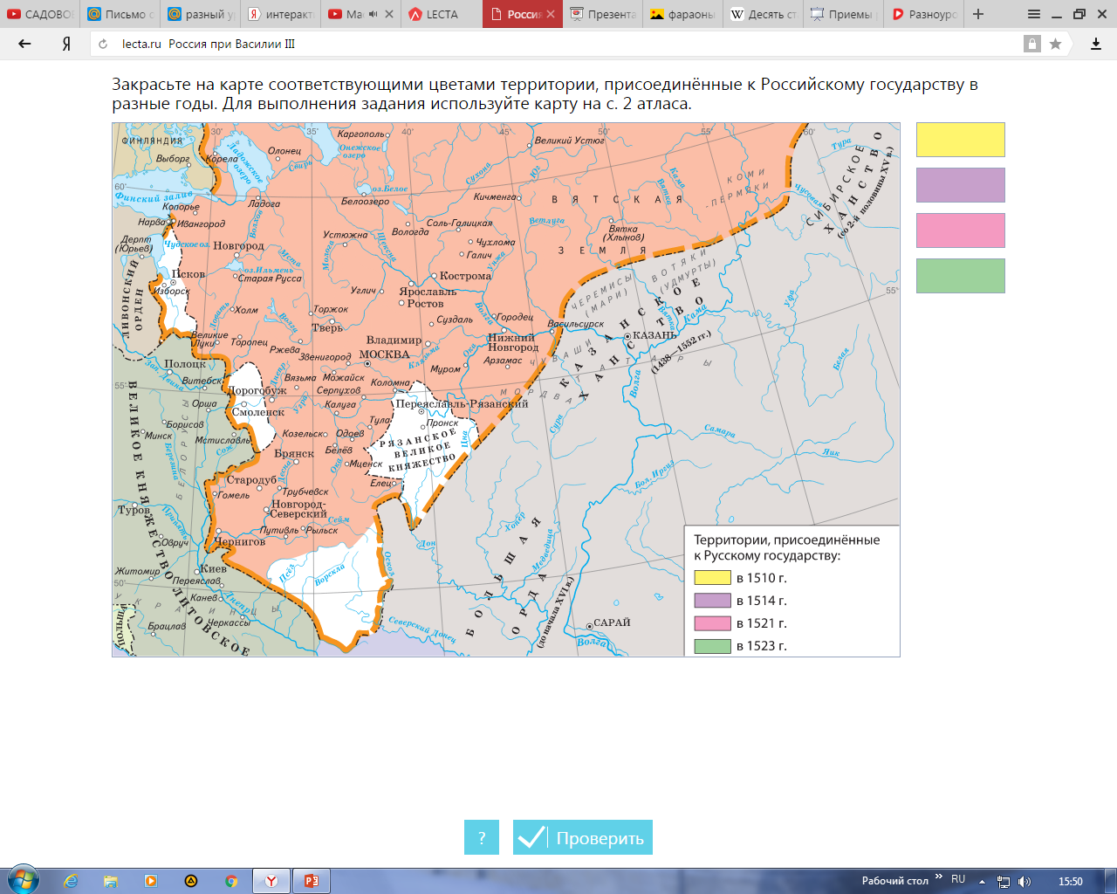
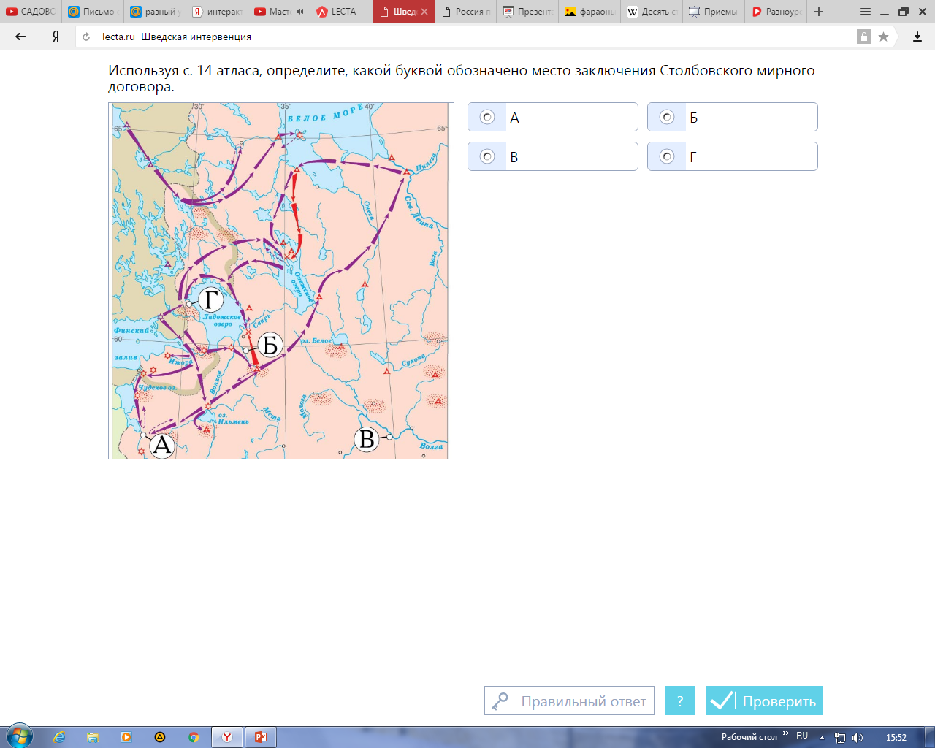
Интерактивные карты издательства Дрофа https://lecta.ru/atlasplus/35853

